Slide 1
KNN算法 K-Nearest Neighbor

Slide 2
简介
Cover和Hart在1968年提出了最初的邻近算法
分类(classification)算法
输入基于实例的学习(instance-based learning), 懒惰学习(lazy learning)

Slide 3
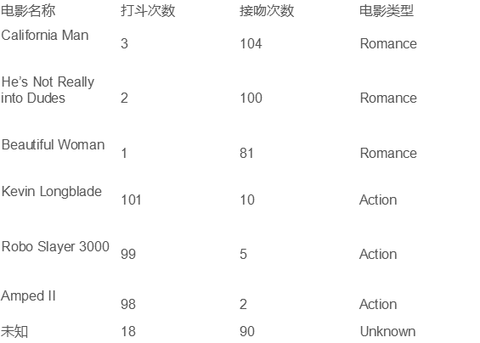
例子
未知电影属于什么类型？

Slide 4
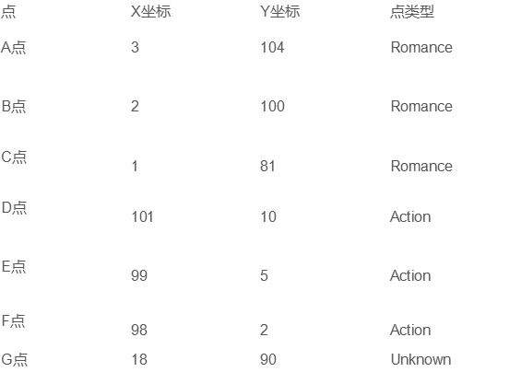
向量化

Slide 5
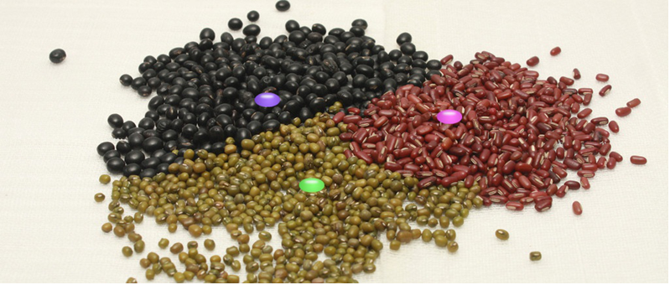
直观

Slide 6
算法描述
步骤：
为了判断未知实例的类别，以所有已知类别的实例作为参照
选择参数K
计算未知实例与所有已知实例的距离
选择最近K个已知实例
根据少数服从多数的投票法则(majority-voting)，让未知实例
归类为K个最邻近样本中最多数的类别

Slide 7
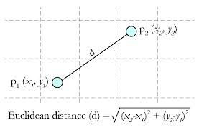
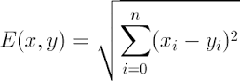
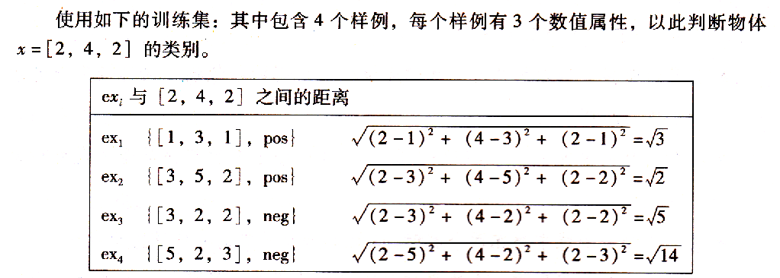
欧氏距离
Euclidean Distance 定义

Slide 8
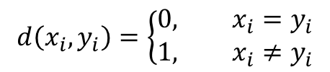
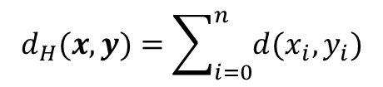
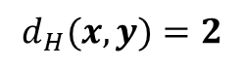


海明距离
纯布尔域
$$d_{H}(x,y)=\sum_{i=0}^{n}{d(x_{i},y_{i})}$$
$$d\left(x_{i},y_{i}\right)=\left\{\begin{aligned}0, x_{i}=y_{i} \\ &1, x_{i}≠y_{i}\end{aligned}\right.$$
例：
$$x=(t,t,f,f)$$
$$y=(t,f,t,f)$$
$$d_{H}(x,y)=2$$

Slide 9
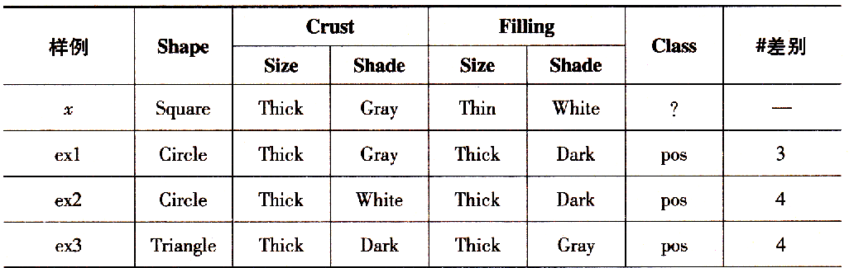
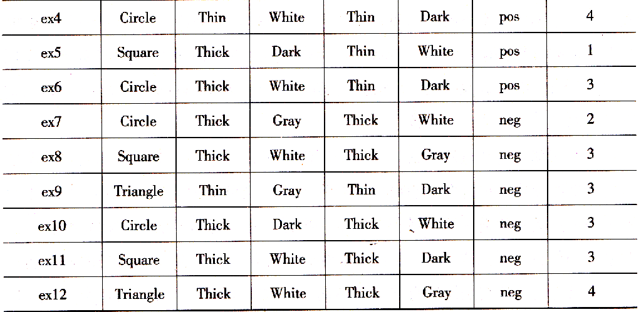
例子

Slide 10
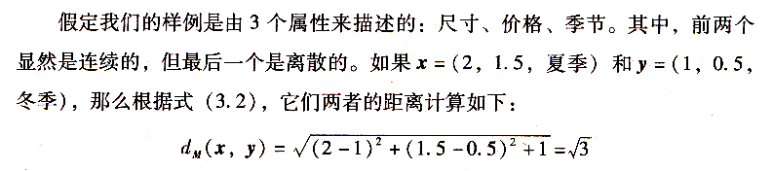
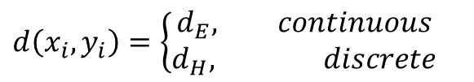
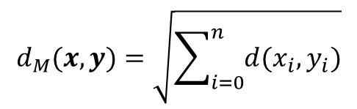
通用公式
连续属性和离散属性同时存在
$$d_{M}(x,y)=\sqrt{\sum_{i=0}^{n}{d(x_{i},y_{i})}}$$
$$d\left(x_{i},y_{i}\right)=\left\{\begin{aligned}d_{E}, continuous \\ &d_{H}, discrete\end{aligned}\right.$$
例：

Slide 11
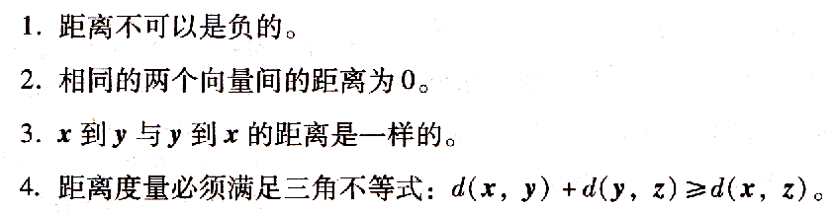
其他距离
余弦值（cos），相关度 （correlation），曼哈顿距离 （Manhattan distance），极距离，Minkowski度量
满足条件：

Slide 12
不相关属性
鞋号
+
-
-
-
+
-
-
-
+
-
-
-
+
-
体温

Slide 13
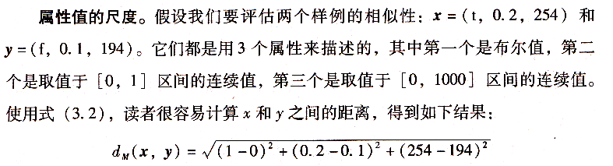
属性值的尺度

Slide 14
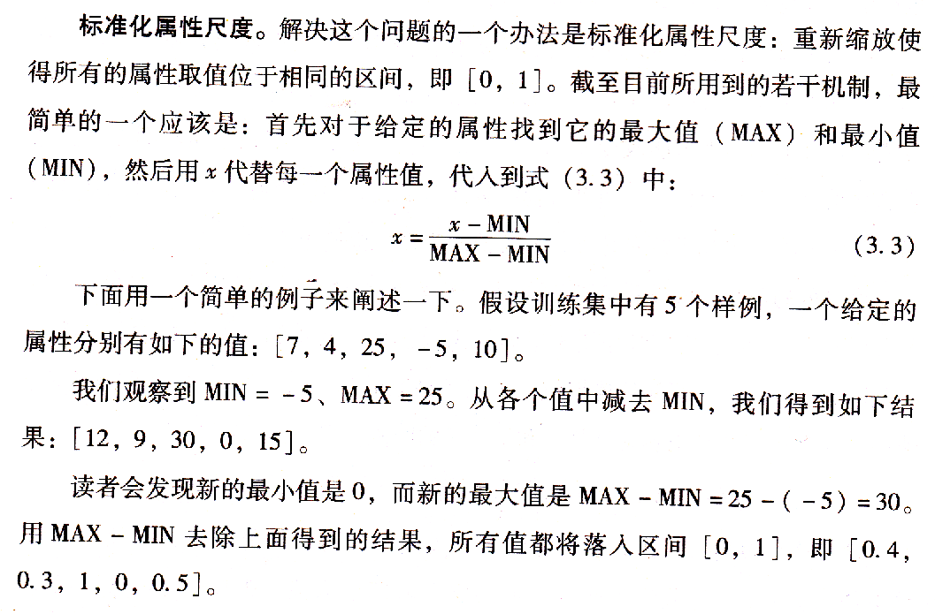
标准化属性尺度

Slide 15
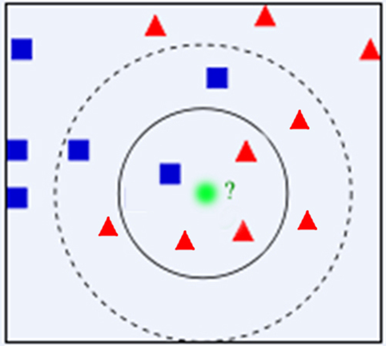
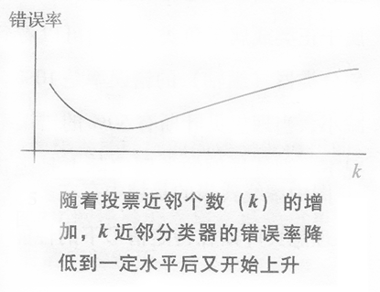
关于K

Slide 16
算法优点
简单
易于理解
容易实现
通过对K的选择可具备丢噪音数据的健壮性

Slide 17
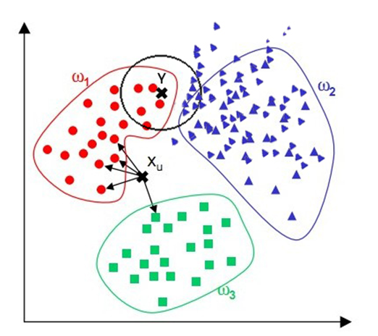
算法缺点
需要大量空间储存所有已知实例
算法复杂度高（需要比较所有已知实例与要分类的实例）
当其样本分布不平衡时，比如其中一类样本过大（实例数量过多）占主导的时候，新的未知实例容易被归类为这个主导样本，因为这类样本实例的数量过大，但这个新的未知实例实际并木接近目标样本

Slide 18
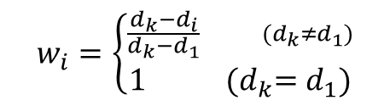
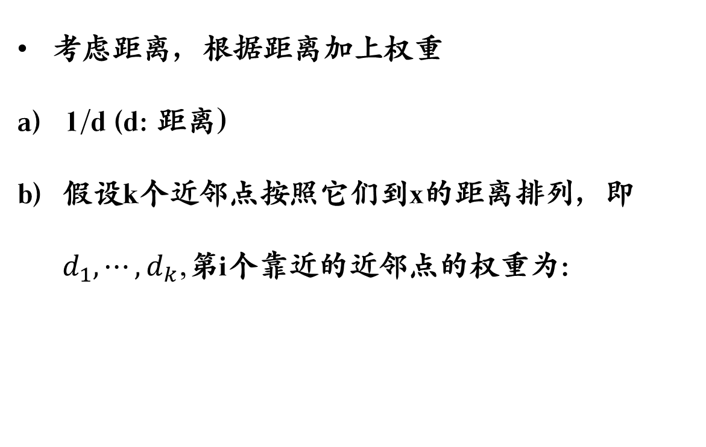
改进版本
考虑距离，根据距离加上权重
1/d (d: 距离）
假设k个近邻点按照它们到x的距离排列，即$d_{1},⋯,d_{k}$,第i个靠近的近邻点的权重为：
$$w_{i}=\left\{\begin{aligned}\frac{d_{k}−d_{i}}{d_{k}−d_{1}} (d_{k}≠d_{1}) \\ 1 {(d}_{k}=d_{1})\end{aligned}\right.$$

Slide 19
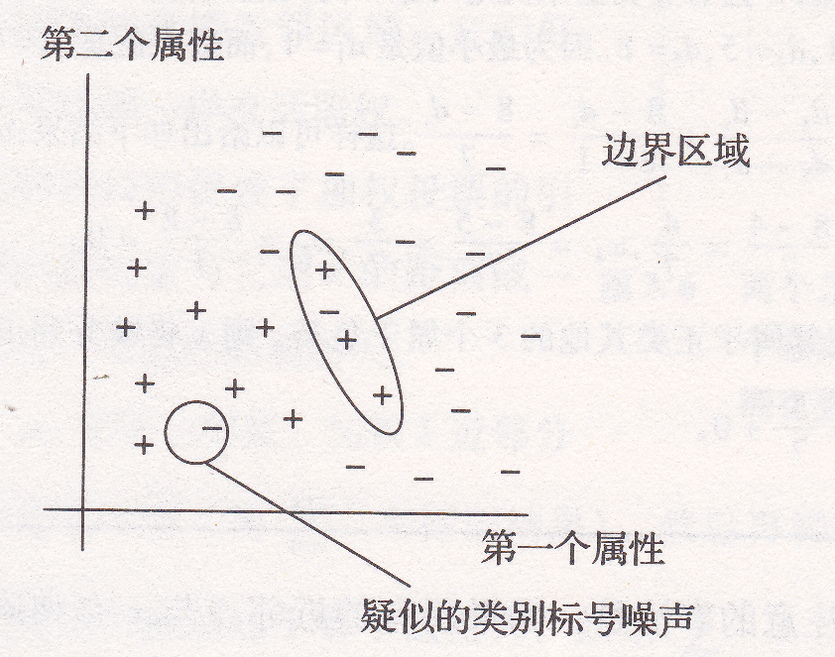
移除危险的样例

Slide 20
托梅克连接技术
一个样例对，x和y，如果同时满足如下3个条件，就说形成了一个托梅克连接：
x是y的最近邻
y是x的最近邻
x和y的类别不同
注意：有时候，移除托梅克连接后，会产生新的托梅克，所以需要重复操作，直至结束。

Slide 21
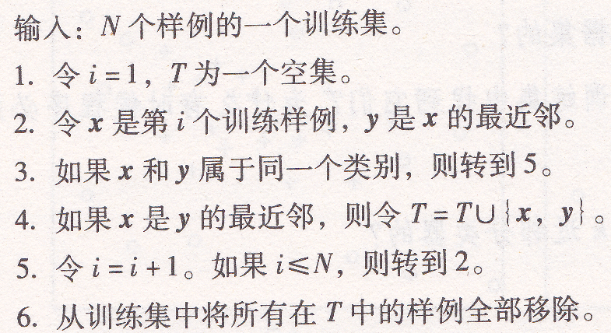
托梅克连接的算法

Slide 22
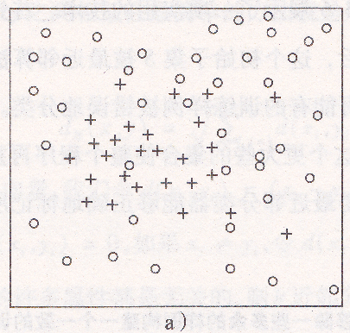
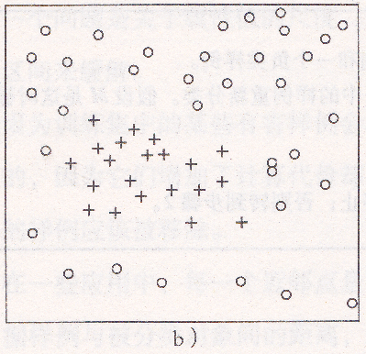
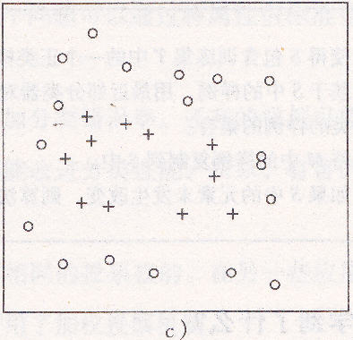
移除多余的样例
原始训练集
边界和噪声被移除
多余样例被移除

Slide 23
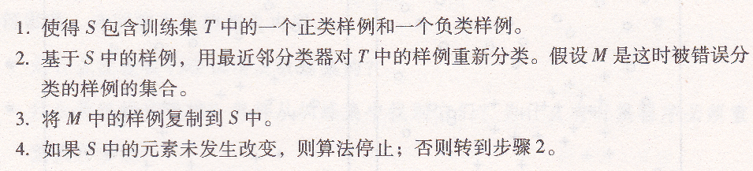
移除多余的样例

Slide 24
Python Time

Slide 25
作业
代码一：实现托梅克连接算法（学号为单）
代码二：实现移除多余样例的算法（学号为双）
要求：实现可视化。
下次课提交，并抽取部分同学演示和解释代码

Slide 26
维度灾难 Dimension Disaster

Slide 27
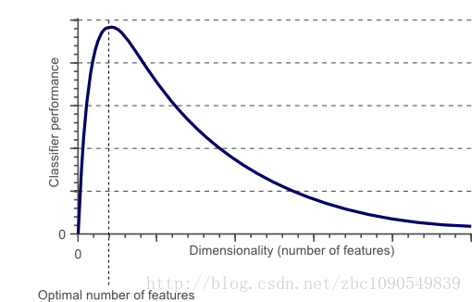
维度灾难
对于已知样本数目，存在一个特征数目的最大值，当实际使用的特征数目超过这个最大值时，分类器的性能不是得到改善，而是退化。

Slide 28
例子
假设我们有10张图片，每张图片的内容可能是猫也可能是狗。
首先，要寻找到一些能够描述猫和狗的特征，这样我们的分类算法就可以利用这些特征去识别物体。
猫和狗的皮毛颜色可能是一个很好的特征，考虑到红绿蓝构成图像的三基色，因此用图片三基色各自的平均值称得上方便直观。

Slide 29
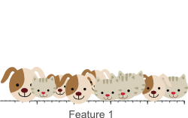
使用单一特征
仅仅使用单一特征(1维)，比如红色，来进行训练

Slide 30
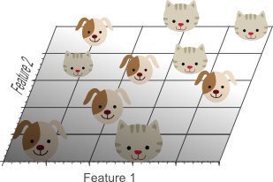
增加一个特征
增加一个特征，比如绿色，这样特征维数扩展到了2维：

Slide 31
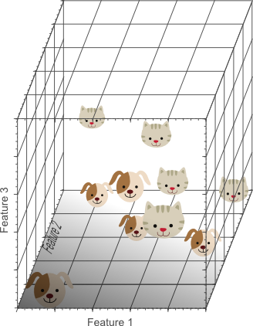
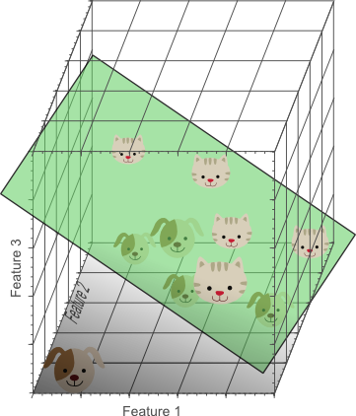
再增加一个特征
再增加一个特征，比如蓝色，扩展到3维特征空间后：

Slide 32
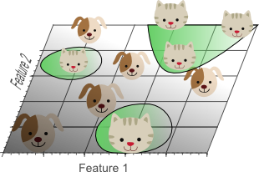
继续增加特征
随着维度的增加，样本将变得越来越稀疏，在这种情况下，也更容易找到一个超平面将目标分开。然而，如果我们将高维空间向低维空间投影，高维空间隐藏的问题将会显现出来：
过拟合现象

Slide 33
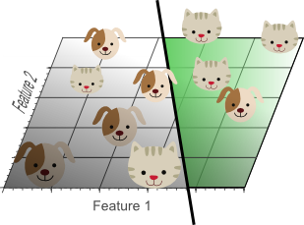
比较
在新数据上的识别效果，这个更好。

Slide 34
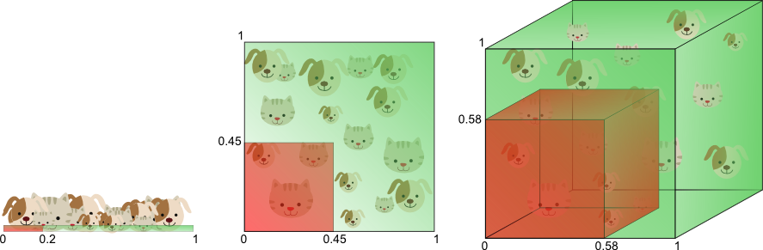
换个角度
如果一直增加特征维数，由于样本分布越来越稀疏，如果要避免过拟合的出现，就不得不持续增加样本数量。

Slide 35
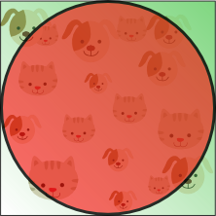
另一个影响
稀疏的样本在搜索空间中不是均匀分布的，事实上，在原始点（超立方体的中心点）附近的数据要比在搜索空间拐角处的数据更加稀疏。

Slide 36
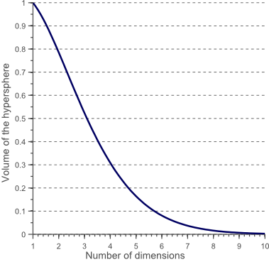
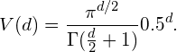
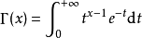
内接超球体的体积
假设一个超方体的体积为1，维度为d，那么内接超球体的体积可以按如下公式计算（半径为0.5）：

Slide 37
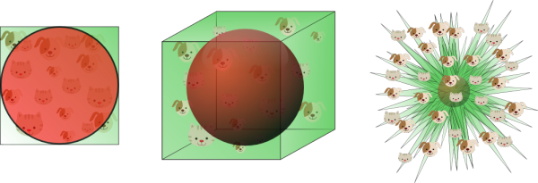
样本在特征空间拐角的比例
在高维空间中，大部分训练数据都位于定义的特征空间立方体的拐角处。这样，样例在拐角处比样例在内接球体内是更难分类的。

Slide 38
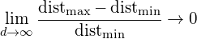
例子
对于8维的超立方体，大概有98%的数据位于它的256个拐角处。当维度趋近于无穷大时，样例点到中心点的欧式距离的最大值和最小值的差值与最小值的比例趋近于0：
结论：在高维空间用距离来衡量样本相似性的方法已经渐渐失效。所以以距离为标准的分类算法在低维空间会有更好的表现。

Slide 39

怎么避免维度灾难？
遗憾的是没有一个固定的法则定义在一个分类问题中应该用多少个特征。事实上，这取决于可提供的训练集大小、决策边界的复杂度、以及用的分类方法。
让训练集可达到理论上的无限个，就不存在维度灾难
交叉验证法
降维方法PCA
“维数灾难”通常是用来作为不要处理高维数据的无力借口。

Slide 40
主成分分析 Principal Component Analysis

Slide 41
有什么用？
数据压缩
数据降维
数据可视化
去除噪音和冗余
图像识别（人脸识别）
计算机图形
神经科学

Slide 42
背景分析
PCA（Principal Component Analysis）是一种常用的数据分析方法。PCA通过线性变换将原始数据变换为一组各维度线性无关的表示，可用于提取数据的主要特征分量，常用于高维数据的降维。 PCA的优点是简单，而且无参数限制，可以方便的应用与各个场合。
Notes:
将要讲数据的表示

Slide 43
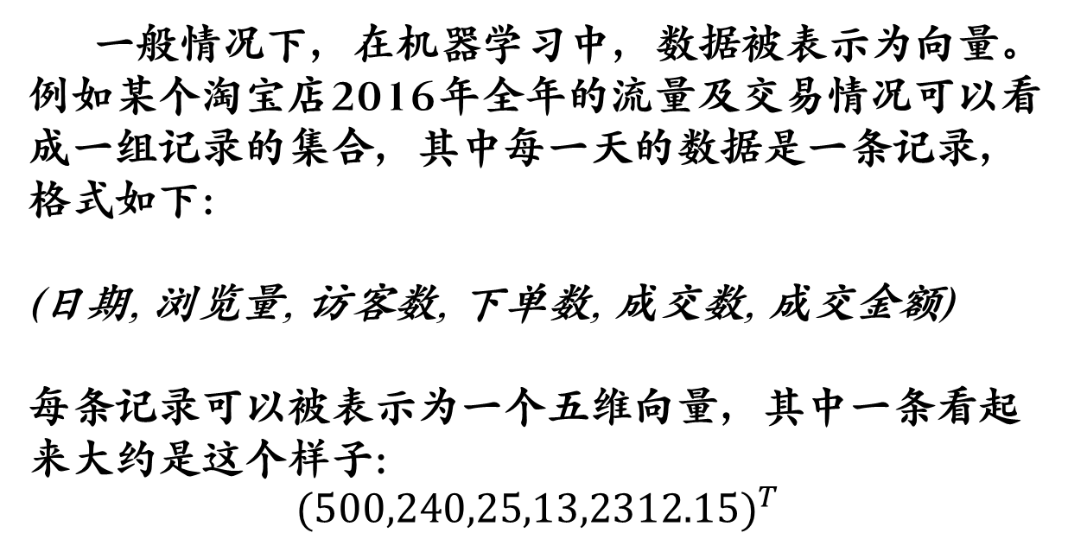
例子
一般情况下，在机器学习中，数据被表示为向量。例如某个淘宝店2016年全年的流量及交易情况可以看成一组记录的集合，其中每一天的数据是一条记录，格式如下：
(日期, 浏览量, 访客数, 下单数, 成交数, 成交金额)
每条记录可以被表示为一个五维向量，其中一条看起来大约是这个样子：
$${(500,240,25,13,2312.15)}^{T}$$

Slide 44
数据降维
机器学习算法的复杂度和数据的维数有着密切关系，甚至与维数呈指数级关联，在这种情况下，机器学习的资源消耗是不可接受的，因此我们必须对数据进行降维。降维当然意味着信息的丢失，不过鉴于实际数据本身常常存在的相关性，我们可以想办法在降维的同时将信息的损失尽量降低。
降维的朴素思想描述：如果我们删除数据中的一个指标，并不会丢失太多原本信息。因此我们可以删除一个，以降低机器学习算法的复杂度。
Notes:
我们到底删除哪一列损失的信息才最小？
亦或根本不是单纯删除几列，而是通过某些变换将原始数据变为更少的列但又使得丢失的信息最小？
到底如何度量丢失信息的多少？
如何根据原始数据决定具体的降维操作步骤？

Slide 45
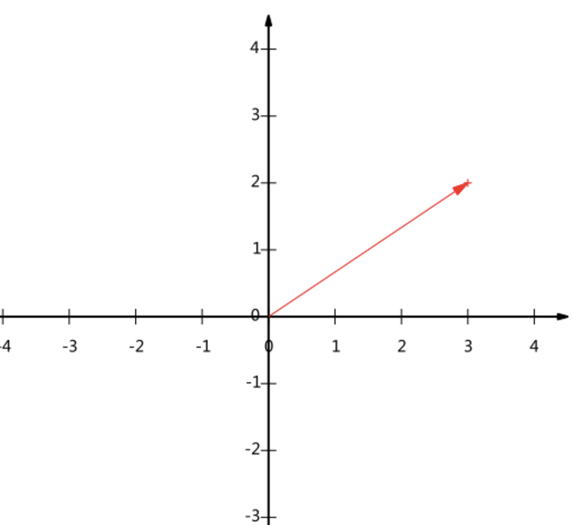
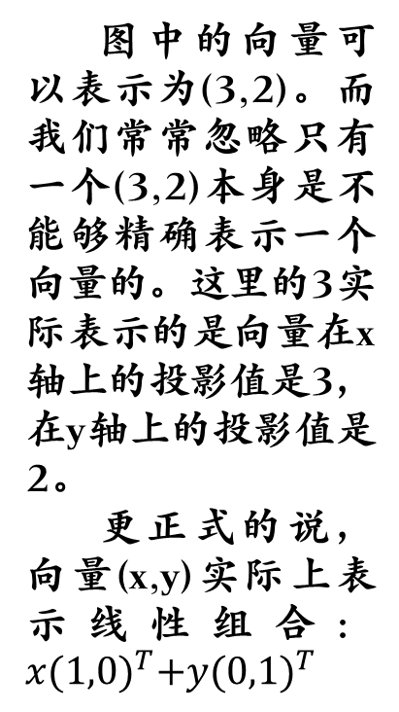
PCA推导
图中的向量可以表示为(3,2)。而我们常常忽略只有一个(3,2)本身是不能够精确表示一个向量的。这里的3实际表示的是向量在x轴上的投影值是3，在y轴上的投影值是2。
更正式的说，向量(x,y)实际上表示线性组合：$x{(1,0)}^{T}+y{(0,1)}^{T}$
Notes:
数学性质将成为后续导出PCA的理论基础
也就是说我们其实隐式引入了一个定义：以x轴和y轴上正方向长度为1的向量为标准。那么一个向量(3,2)实际是说在x轴投影为3而y轴的投影为2

Slide 46
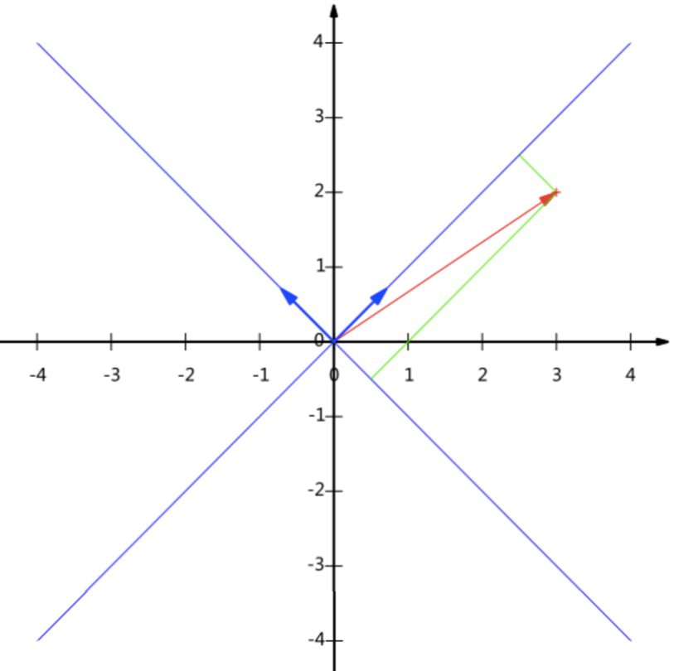
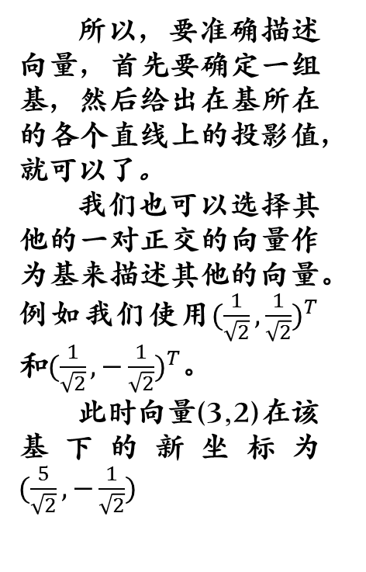
PCA推导
所以，要准确描述向量，首先要确定一组基，然后给出在基所在的各个直线上的投影值，就可以了。
我们也可以选择其他的一对正交的向量作为基来描述其他的向量。例如我们使用${(\frac{1}{\sqrt{2}},\frac{1}{\sqrt{2}})}^{T}$和${(\frac{1}{\sqrt{2}},−\frac{1}{\sqrt{2}})}^{T}$。
此时向量(3,2)在该基下的新坐标为$(\frac{5}{\sqrt{2}},−\frac{1}{\sqrt{2}})$
Notes:
学过矩阵分析的同学知道我们其实可以通过矩阵的运算来表示基变换

Slide 47
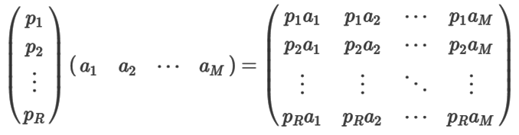
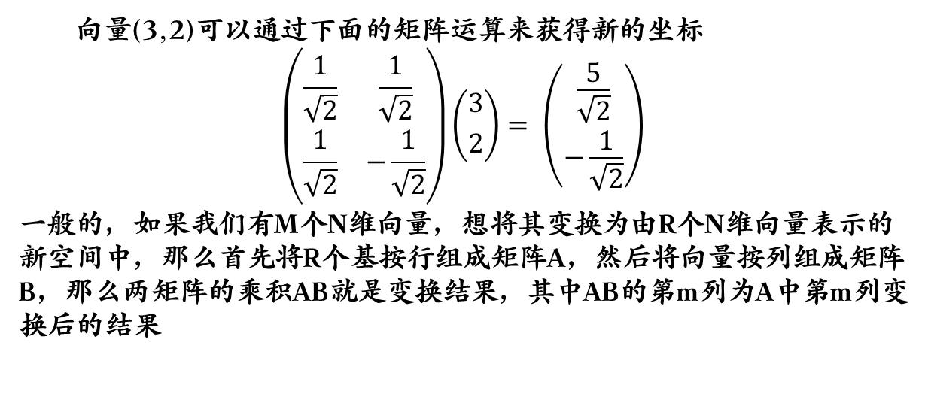
PCA推导
向量(3,2)可以通过下面的矩阵运算来获得新的坐标
$$\left(\begin{matrix}\frac{1}{\sqrt{2}} & \frac{1}{\sqrt{2}} \\ \frac{1}{\sqrt{2}} & −\frac{1}{\sqrt{2}}\end{matrix}\right)\left({3 \atop 2}\right)= \left({\frac{5}{\sqrt{2}} \atop −\frac{1}{\sqrt{2}}}\right)$$
一般的，如果我们有M个N维向量，想将其变换为由R个N维向量表示的新空间中，那么首先将R个基按行组成矩阵A，然后将向量按列组成矩阵B，那么两矩阵的乘积AB就是变换结果，其中AB的第m列为A中第m列变换后的结果
Notes:
特别要注意的是，这里R可以小于N，而R决定了变换后数据的维数。也就是说，我们可以将一N维数据变换到更低维度的空间中去，变换后的维度取决于基的数量。因此这种矩阵相乘的表示也可以表示降维变换。

Slide 48
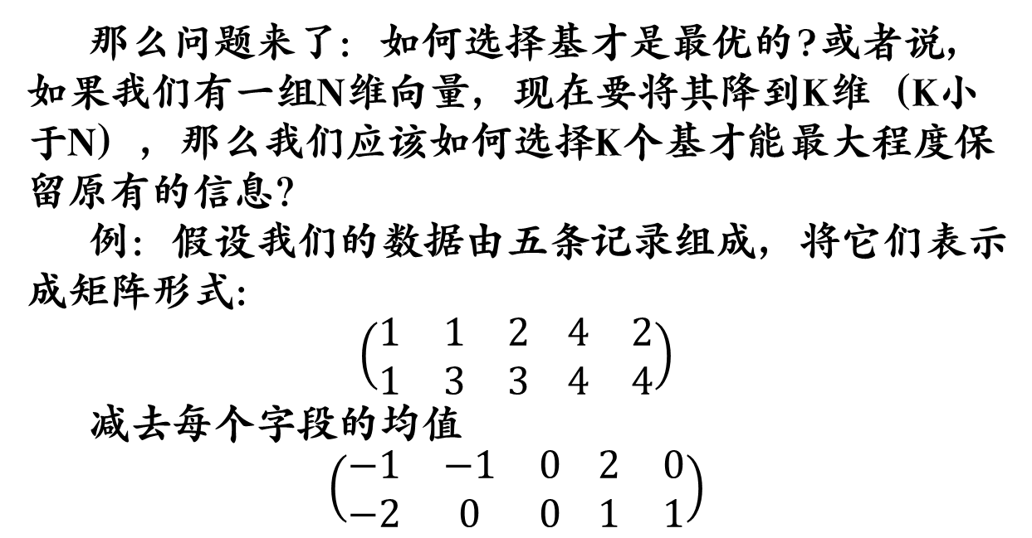
PCA推导
那么问题来了：如何选择基才是最优的?或者说，如果我们有一组N维向量，现在要将其降到K维（K小于N），那么我们应该如何选择K个基才能最大程度保留原有的信息？
例：假设我们的数据由五条记录组成，将它们表示成矩阵形式：
$$\left(\begin{matrix}1 & 1 & 2 \\ 1 & 3 & 3\end{matrix} \begin{matrix}4 & 2 \\ 4 & 4\end{matrix}\right)$$
减去每个字段的均值
$$\left(\begin{matrix}−1 & −1 & 0 \\ −2 & 0 & 0\end{matrix} \begin{matrix}2 & 0 \\ 1 & 1\end{matrix}\right)$$
Notes:
选择不同的基可以对同样一组数据给出不同的表示，而且如果基的数量少于向量本身的维数，则可以达到降维的效果。
其中每一列为一条数据记录，而一行为一个字段。为了后续处理方便，我们首先将每个字段内所有值都减去字段均值，其结果是将每个字段都变为均值为0

Slide 49


PCA推导
如果我们必须使用一维来表示这些数据，又希望尽量保留原始的信息，应如何选择？
一种直观的看法是：希望投影后的投影值尽可能分散。这种分散程度，可以用数学上的方差来表述：

Slide 50

PCA推导
由于我们已经将每个字段的均值都化为0了，因此方差可以直接用每个元素的平方和除以元素个数表示：
于是上面的问题被形式化表述为：寻找一个一维基，使得所有数据变换为这个基上的坐标表示后，方差值最大。
Notes:
然而这仅仅是对于二维降成一维的问题来说。那么不过对于更高维，还有一个问题需要解决。考虑三维降到二维问题。与之前相同，首先我们希望找到一个方向使得投影后方差最大，这样就完成了第一个方向的选择，继而我们选择第二个投影方向。如果我们还是单纯只选择方差最大的方向，很明显，这个方向与第一个方向应该是“几乎重合在一起”，显然这样的维度是没有用的，因此，应该需要其他约束条件。从直观上说，让两个字段尽可能表示更多的原始信息，我们是不希望它们之间存在（线性）相关性的，因为相关性意味着两个字段不是完全独立，必然存在重复表示的信息。

Slide 51
协方差
均值和方差一般是用来描述一维数据的，但现实生活我们常常遇到含有多维数据的数据集。
比如，一个男孩子的猥琐程度跟他受女孩子欢迎程度是否存在一些联系？
协方差就是这样一种用来度量两个随机变量关系的统计量。

Slide 52


协方差
仿照方差的定义：
来度量各个维度偏离其均值的程度，协方差可以这么来定义：
如果结果为正值，则说明两者是正相关的，也就是说一个人越猥琐就越受女孩子欢迎（那必须的），结果为负值就说明负相关的，越猥琐女孩子越讨厌（可能吗？）如果为0，也是就是统计上说的“相互独立”。

Slide 53


协方差性质
1. $Cov(X,X)=Var(X)$
2. $Cov(X,Y)=Cov(Y,X)$

Slide 54



协方差矩阵
$$\frac{n!}{\left(n−2\right)!∗2}$$
n维的数据集就需要计算 个协方差
假设数据集有 三个维度，则协方差矩阵为
$$\left\{x,y,z\right\}$$

Slide 55

PCA推导
数学上可以用两个字段的协方差表示其相关性，由于已经让每个字段均值为0，则：
当协方差为0时，表示两个字段完全独立。为了让协方差为0，我们选择第二个基时只能在与第一个基正交的方向上选择。因此最终选择的两个方向一定是正交的。

Slide 56


PCA推导
至此，我们得到了降维问题的优化目标：将一组N维向量降为K维（K大于0，小于N），其目标是选择K个单位（模为1）正交基，使得原始数据变换到这组基上后，各字段两两间协方差为0，而字段的方差则尽可能大（在正交的约束下，取最大的K个方差）。
假设我们只有a和b两个字段，那么我们将它们按行组成矩阵X：
然后我们用X乘以X的转置，并乘上系数1/m：
Notes:
这个矩阵对角线上的两个元素分别是两个字段的方差，而其它元素是a和b的协方差。两者被统一到了一个矩阵的。
根据矩阵相乘的运算法则，这个结论很容易被推广到一般情况

Slide 57

PCA推导
推广：
设我们有m个n维数据记录，将其按列排成n乘m的矩阵X，设$C=\frac{1}{m}XX^{T}$,则C是一个对称矩阵，其对角线分别个各个字段的方差，而第i行j列和j行i列元素相同，表示i和j两个字段的协方差
Notes:
根据上述推导，我们发现要达到优化的目的等价于将协方差矩阵对角化：即除对角线外的其它元素化为0。

Slide 58


PCA推导
假设原始数据矩阵X对应的协方差矩阵为C，而P是一组基按行组成的矩阵，设Y=PX，则Y为X对P做基变换后的数据。设Y的协方差矩阵为D，我们推导一下D与C的关系：
优化目标变成了寻找一个矩阵P，满足$PCP^{T}$是一个对角矩阵，并且对角元素按从大到小依次排列，那么P的前K行就是要寻找的基，用P的前K行组成的矩阵乘以X就使得X从N维降到了K维并满足上述优化条件。
Notes:
协方差矩阵C是一个是对称矩阵，在线性代数上，实对称矩阵有一系列非常好的性质

Slide 59



PCA推导
实对称矩阵的两个性质：
1）实对称矩阵不同特征值对应的特征向量必然正交。
2）设特征向量$λ\text{重数为}\text{r}，\text{则必然存在}\text{r}\text{个线性无关的特征向量对应于}λ$，因此可以将这r个特征向量单位正交化。
对协方差矩阵C有如下结论：
其中$E=(e_{1},e_{2},…e_{n})$.
因此我们前面需要的矩阵$P=E^{T}$
Notes:
其中E表示一个n行n列的实对称矩阵的特征向量组成的矩阵
P是协方差矩阵的特征向量单位化后按行排列出的矩阵，其中每一行都是C的一个特征向量。如果设P按照Λ中特征值的从大到小，将特征向量从上到下排列，则用P的前K行组成的矩阵乘以原始数据矩阵X，就得到了我们需要的降维后的数据矩阵Y。
这就是PCA的推导过程

Slide 60

PCA的算法流程
步骤：
设有m条n维数据。
1）将原始数据按列组成n行m列矩阵X
2）将X的每一行（代表一个属性字段）进行零均值化，即减去这一行的均值
3）求出协方差矩阵$C=\frac{1}{m}XX^{T}$
4）求出协方差矩阵的特征值及对应的特征向量
5）将特征向量按对应特征值大小从上到下按行排列成矩阵，取前k行组成矩阵P
6）$Y=PX\text{即为降维到}\text{k}\text{维后的数据}$

Slide 61



实例分析
以之前的数据为例，用PCA方法将这组二维数据其降到一维。
计算该协方差矩阵的特征值和特征向量：

Slide 62


实例分析
将特征向量标准化：
最后用P的第一行乘以数据矩阵，就得到了降维后的表示：

